Slide 1
Муниципальное бюджетное дошкольное образовательное учреждение
городского округа Королёв Московской области
«Детский сад комбинорованного вида № 14 «Светлячок»
«Робототехника как инструмент развития
детской фантазии , воображения
и конструктивных способностей»
Подготовила воспитатель : Антонова А. А.
г. о. Королёв, март 2021 г.

Slide 2
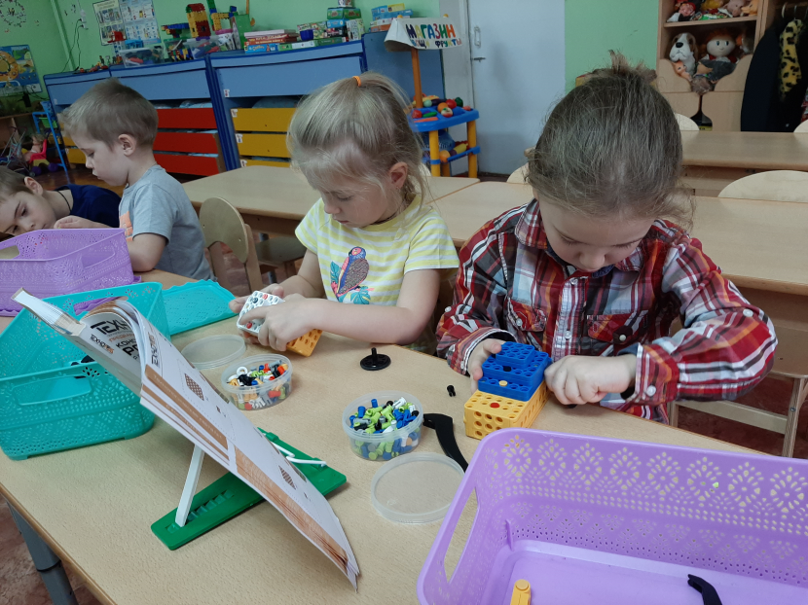
Одной из приоритетных задач ФГОС является интеллектуальное и творческое развитие дошкольников. Для её реализации рекомендуется использовать образовательный робототехнический конструктор нового поколения.
Применение робототехники в образовательном процессе развивает весь комплекс познаваетльных процессов:
восприятия;
воображения;
мышления;
памяти;
речи.
Конструктор – это удивительный материал, который способен пробудить детскую фантазию, воображение и конструктивные способности.

Slide 3
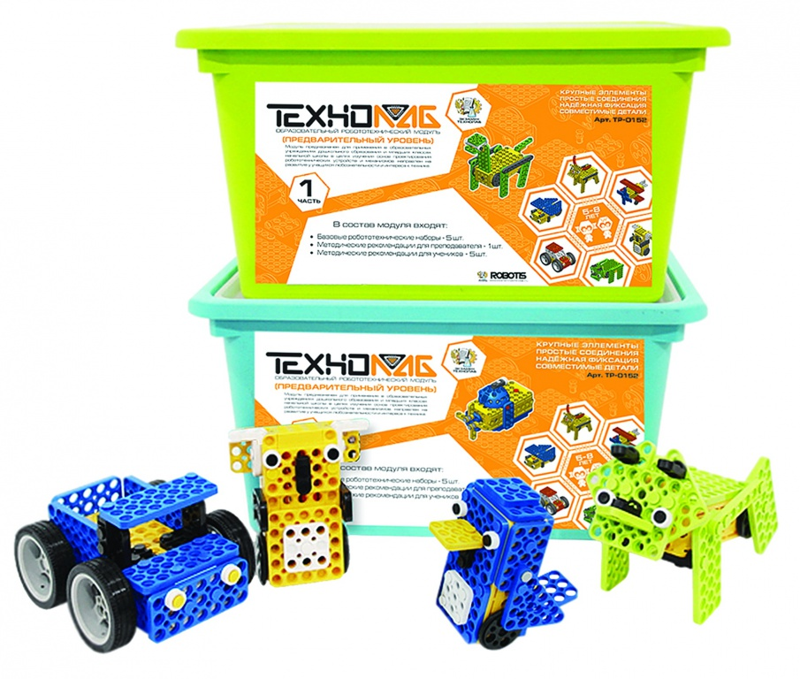
Образовательный робототехнический модуль «ТЕХНОЛАБ»

Slide 4
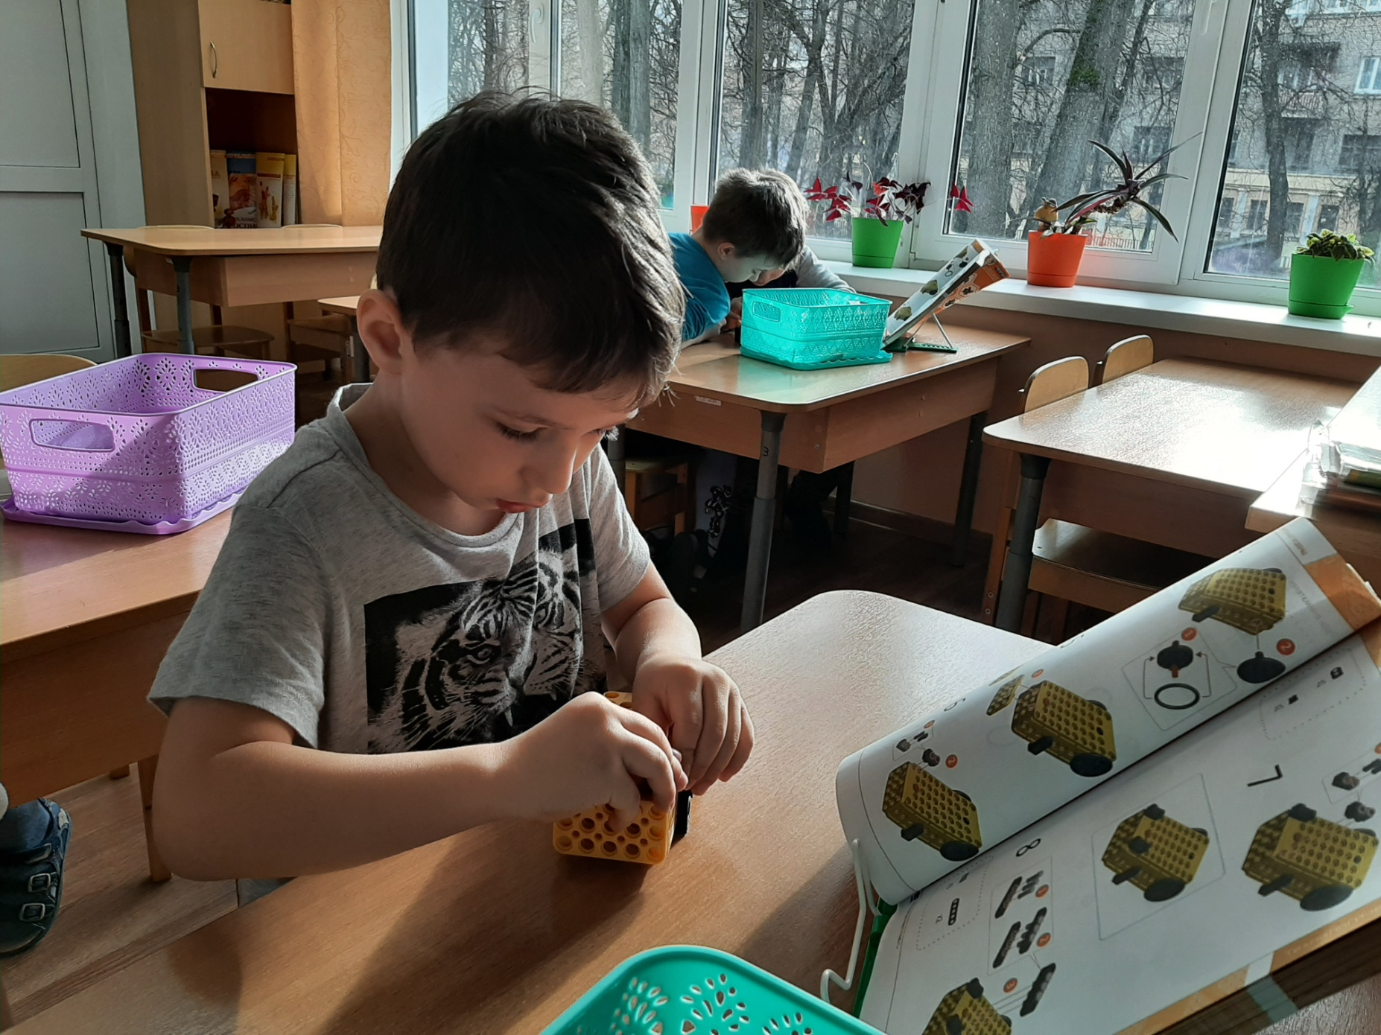
1 тип – работа детей с технологическими картами

Slide 5
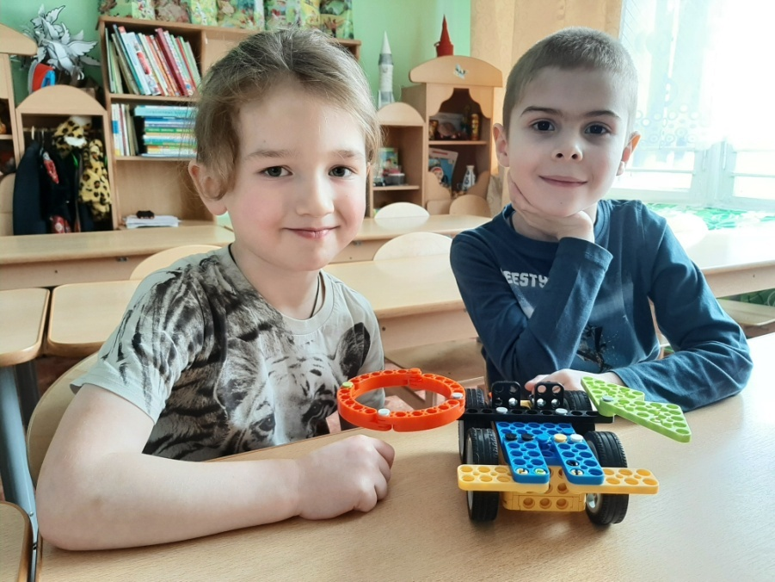
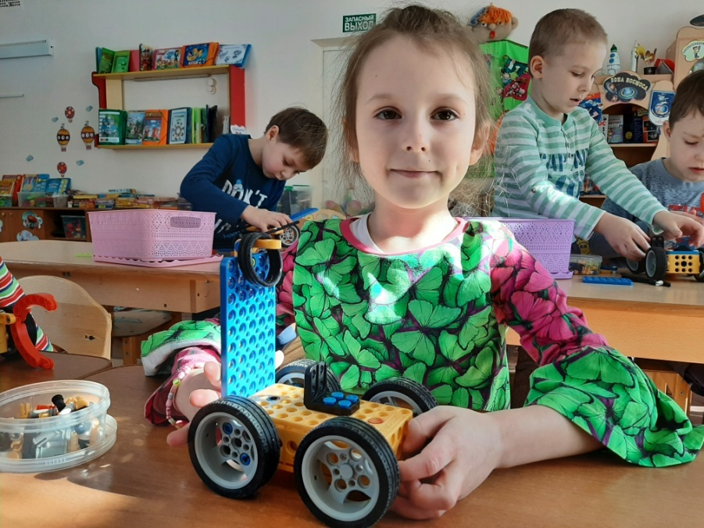
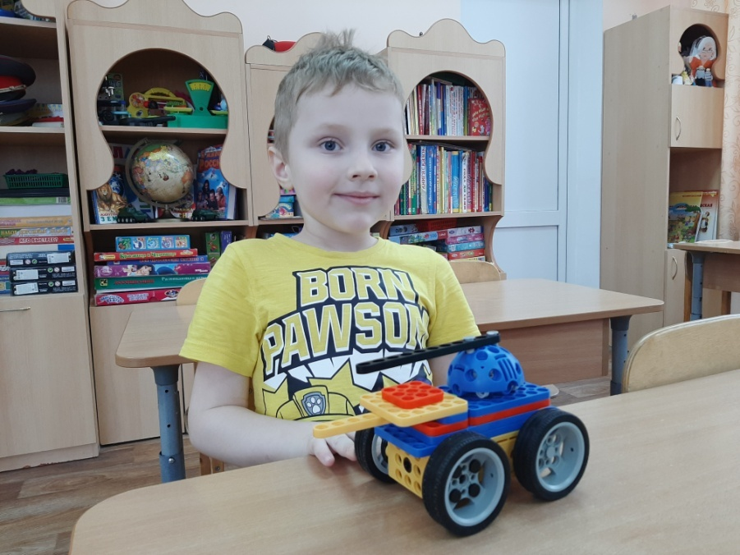
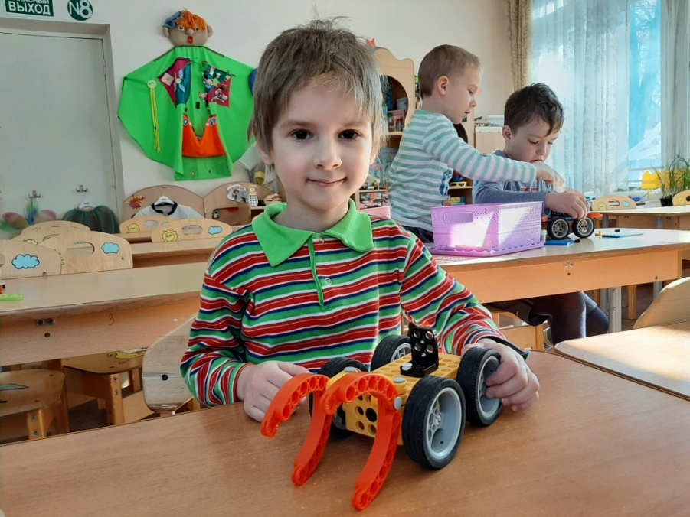
2 тип – работа детей над проектом по замыслу

Slide 6
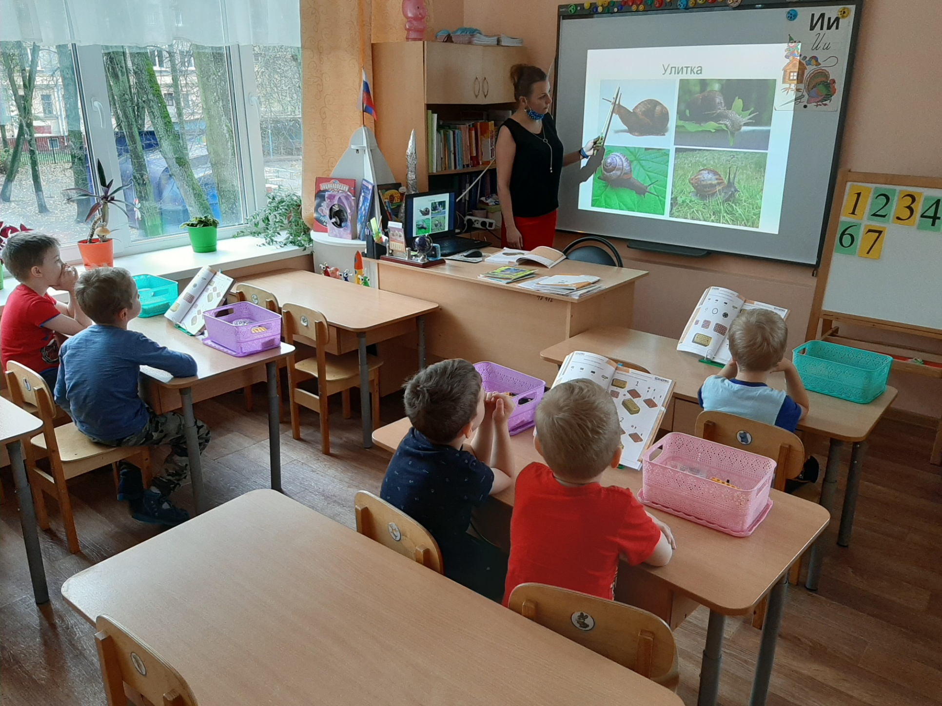

Slide 7
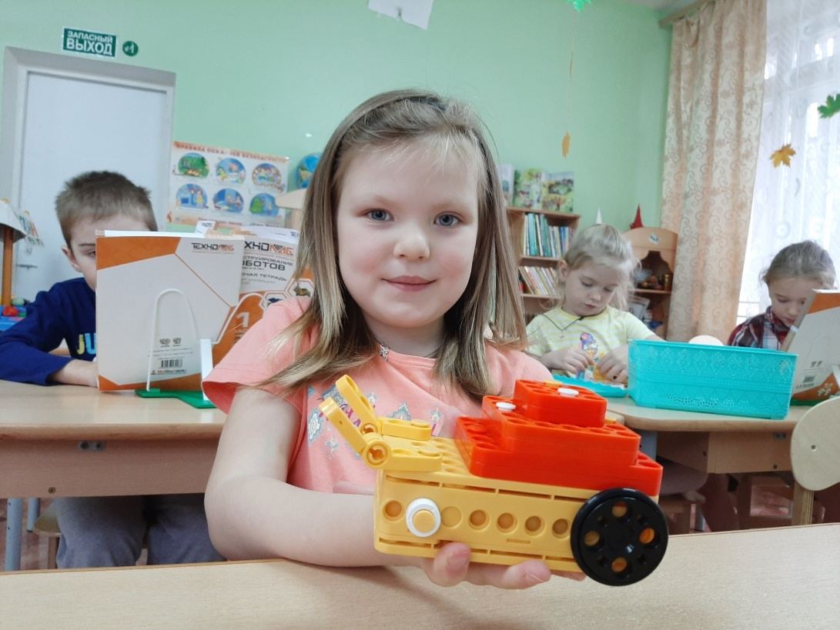
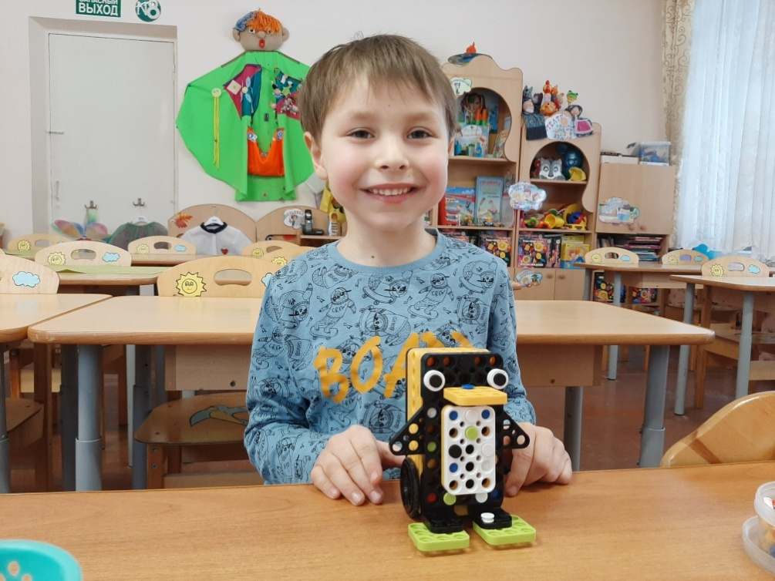
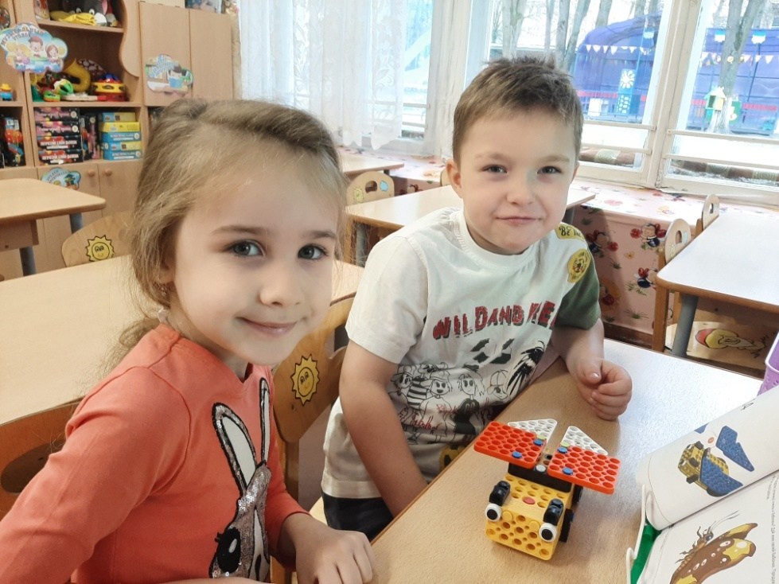

Slide 8
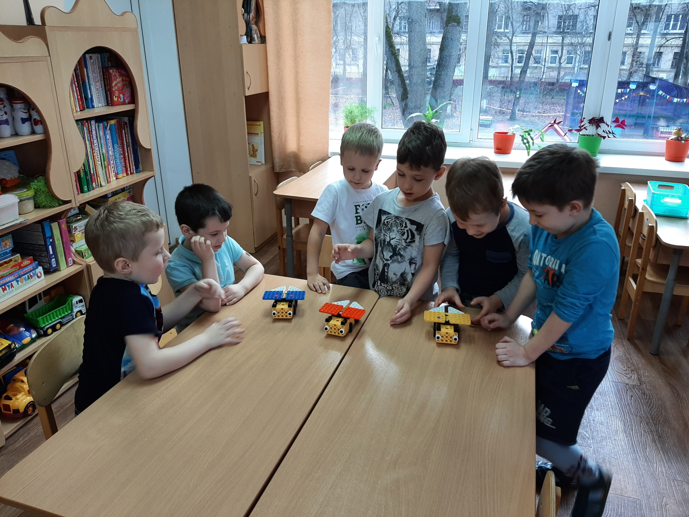

Slide 9
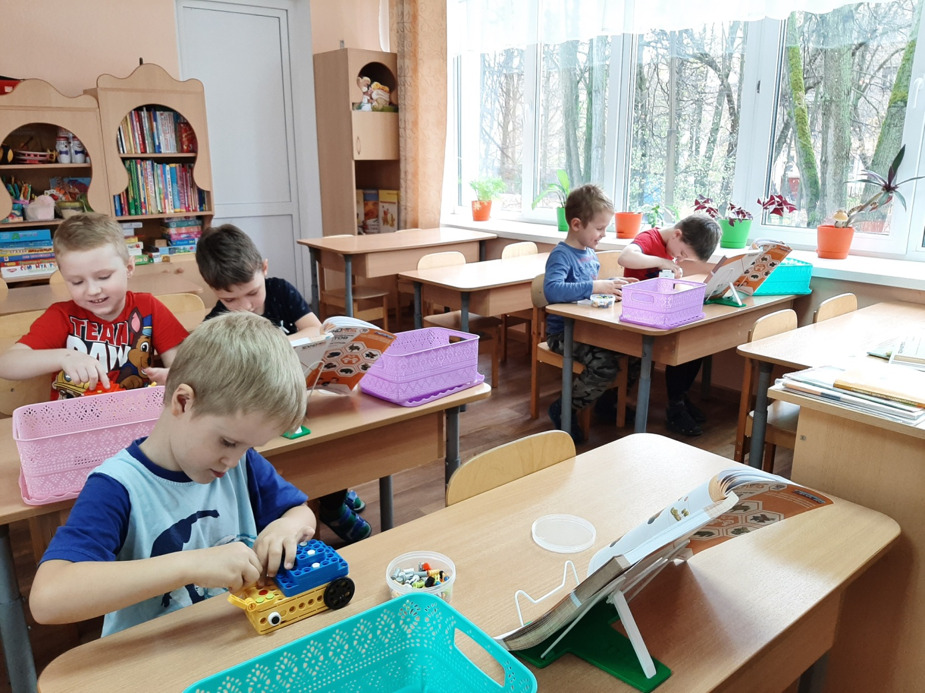
Детей, увлекающихся конструированием, отличает богатая фантазия, воображение, желание экспериментировать, изобретать. У них развито пространственное, логическое, математическое мышление, что является основой интеллектуального развития и показателем готовности ребенка к школе.

Slide 10
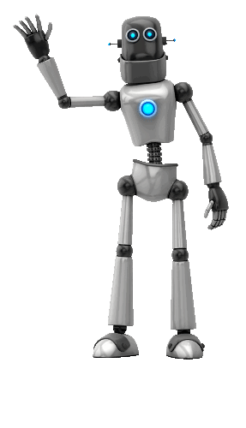
Спасибо за внимание!

